Slide 1
상세페이지 심화 — 리뷰 활용 & 후킹 이미지 & 유입 링크/배너
핵심 목표
판매가 시작된 상품의 상세페이지를 고도화해 전환율을 높이고, 내부 배너로 다른 상품까지 유입시킨다.
📖
학습 내용
• 리뷰 활용: 구매 리뷰 내용을 상세페이지 상단에 배치 / 전단지 발송으로 리뷰 유도
• 후킹 이미지를 상세페이지 상단에 배치하여 구매 전환 유도
• 유입 링크/배너: 상세페이지 내 배너/위젯을 활용하여 다른 상품으로 자연스럽게 유도
• ⚠️ 유도하되 표기는 정직하게 — 거짓 할인·오해 유발은 다크패턴 규제 대상

Slide 2
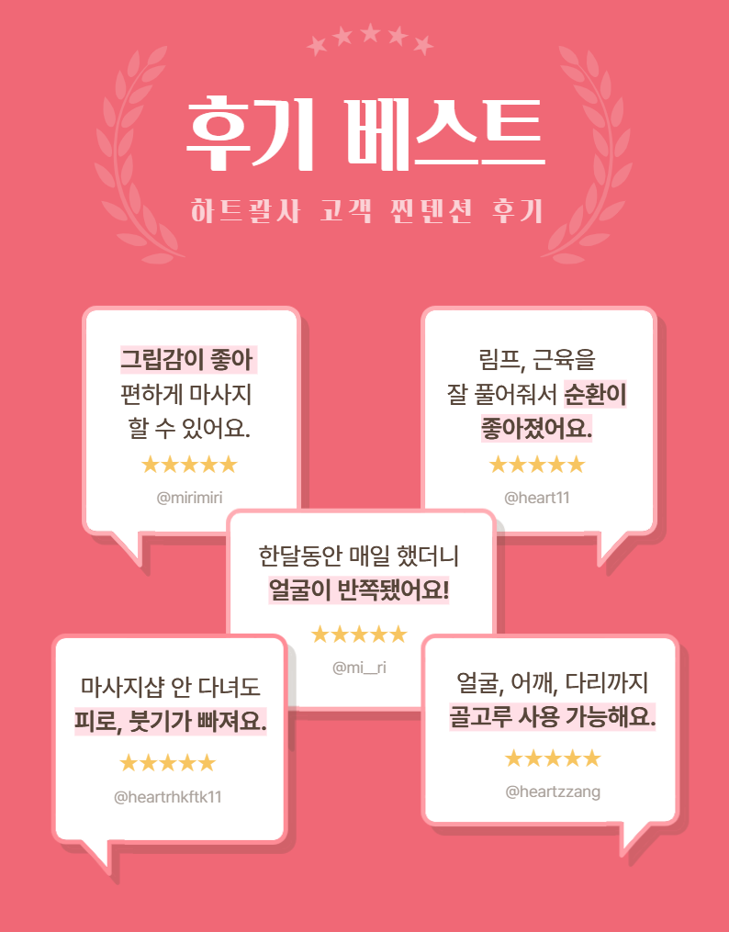
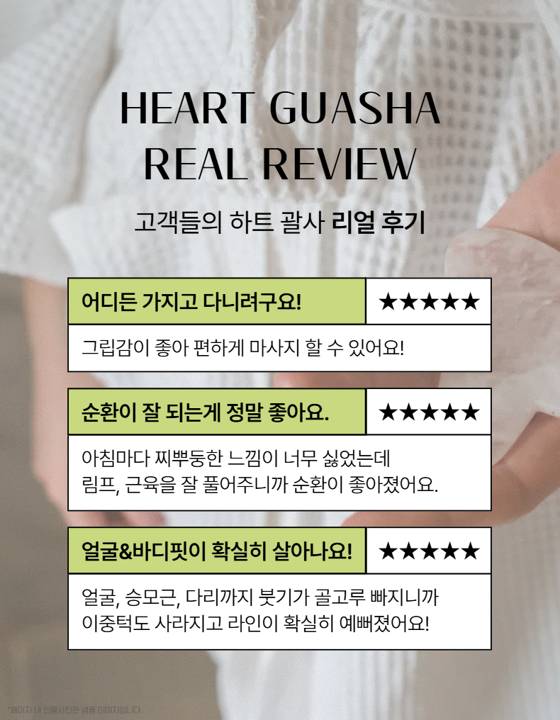
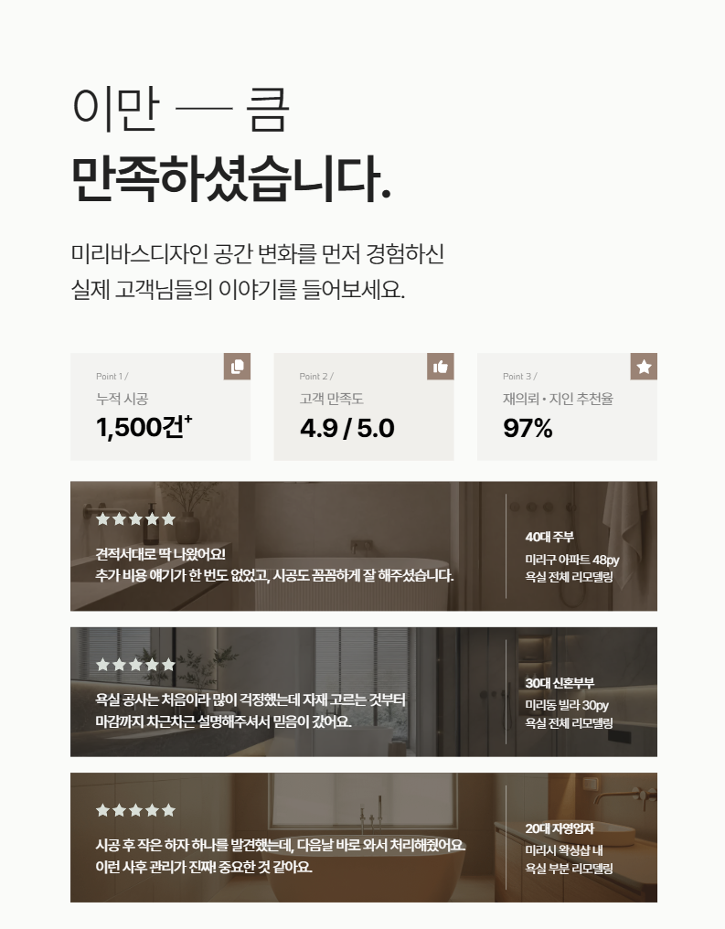
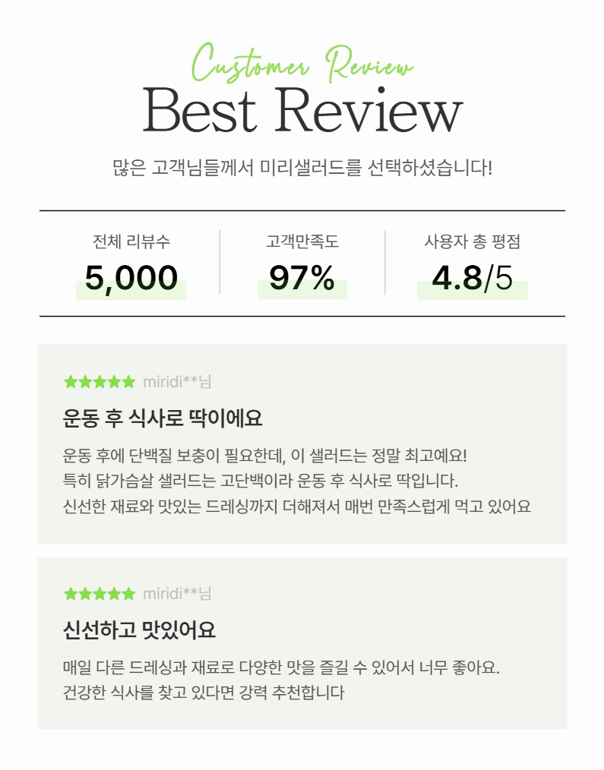
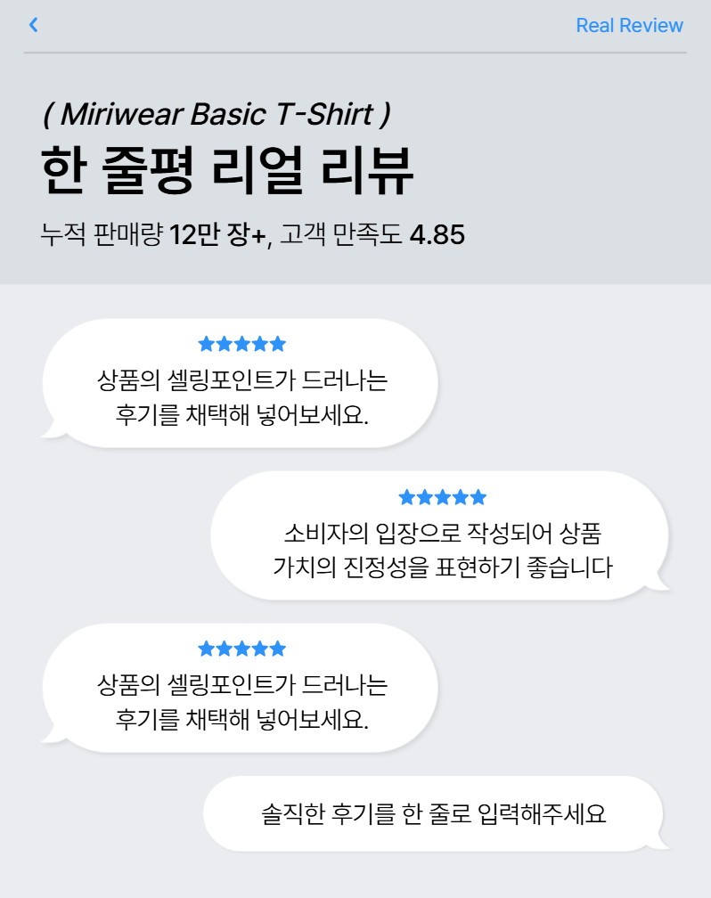
리뷰를 넣은 상세페이지 만들기
실제 고객 리뷰를 이미지로 만들어 상세페이지 상단에 배치합니다. 신뢰도와 전환율이 함께 올라갑니다.
▲ 이런 형태의 리뷰 이미지를 만들어 상세페이지 상단에 삽입합니다
📌 제작 순서 ① 상품 상세페이지 캡처 → ② 리뷰 이미지 예시 참고 → ③ ChatGPT에 상세 톤 + 예시 이미지 제공 → ④ 생성된 이미지를 상세 상단에 삽입

Slide 3
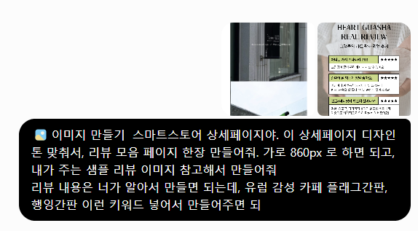
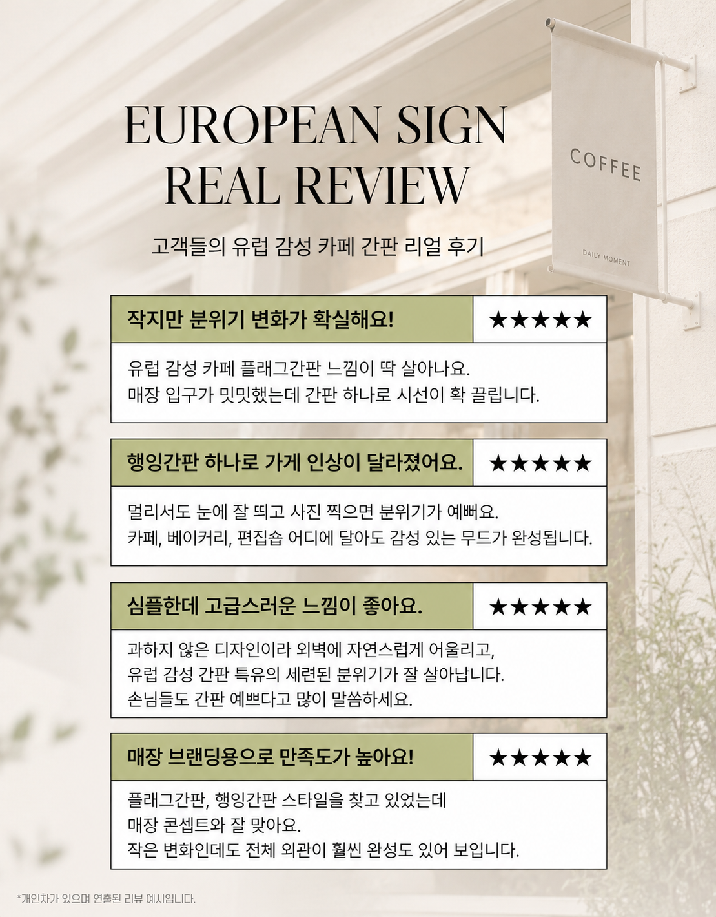
GPT 프롬프트로 리뷰 페이지 만들기 — 실전 예시
내 상세페이지와 예시 리뷰 이미지를 GPT에 함께 전달하면 같은 톤으로 리뷰 모음 페이지를 만들어 줍니다.
💡 GPT 프롬프트 예시
내 상세페이지 + 예시 이미지를 주면서 동일한 톤으로 리뷰 페이지 제작 요청
🔗 GPT 예시: chatgpt.com/c/6a47844f...

Slide 4
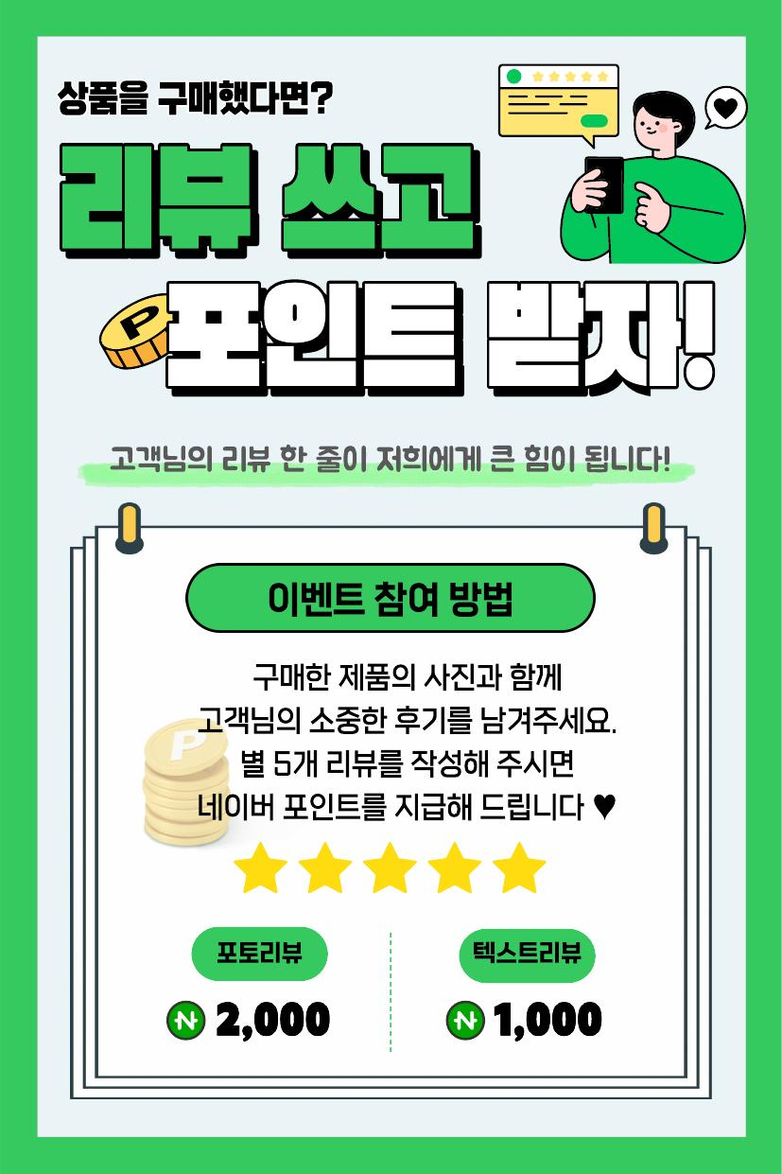
리뷰 혜택 & 전단지 발송
배대지 발송 시 전단지를 함께 보내서 고객의 리뷰 작성을 유도합니다.
전단지 제작 방법
• 타오바오에서 약 50위안에 500장 구매 가능
• 결제 후 판매자가 보내주는 링크에 전단지 PDF 파일 업로드
🔗 타오바오 구매 링크: https://detail.tmall.com/item.htm?id=45525650293&skuId=6026045792412
리뷰 작성 시 지급 포인트 (본인이 원하는 수준으로 설정)
📸 포토리뷰: 2,000원 | ✍️ 텍스트리뷰: 1,000원

Slide 5
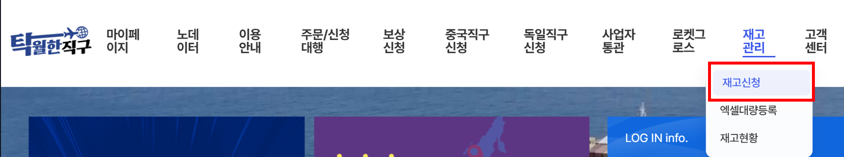
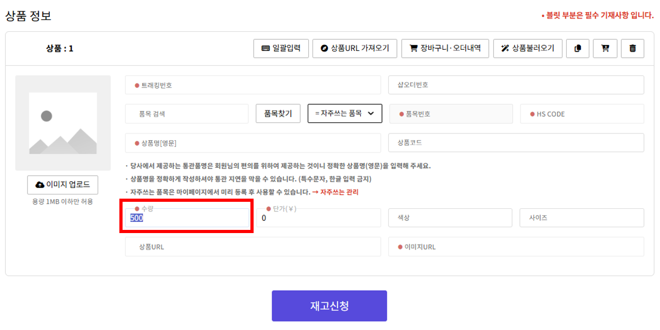
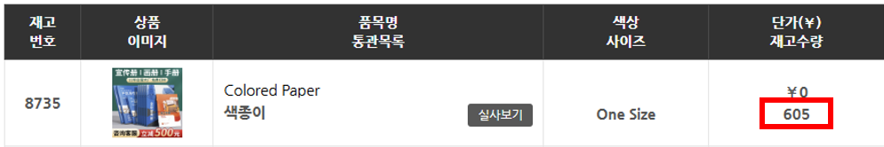
배대지 재고 등록 방법
본인이 사용하는 배대지에서 재고신청 후, 상품 발송 시 전단지를 함께 등록합니다.
⚠️ 재고신청 시 수량은 반드시 500개로 신청하세요!
💡 배대지로 전단지 배송 후 재고 신청하기를 통해 재고로 신청하면 재고목록 화면에서 재고수량이 채워진 걸 볼 수 있습니다.

Slide 6
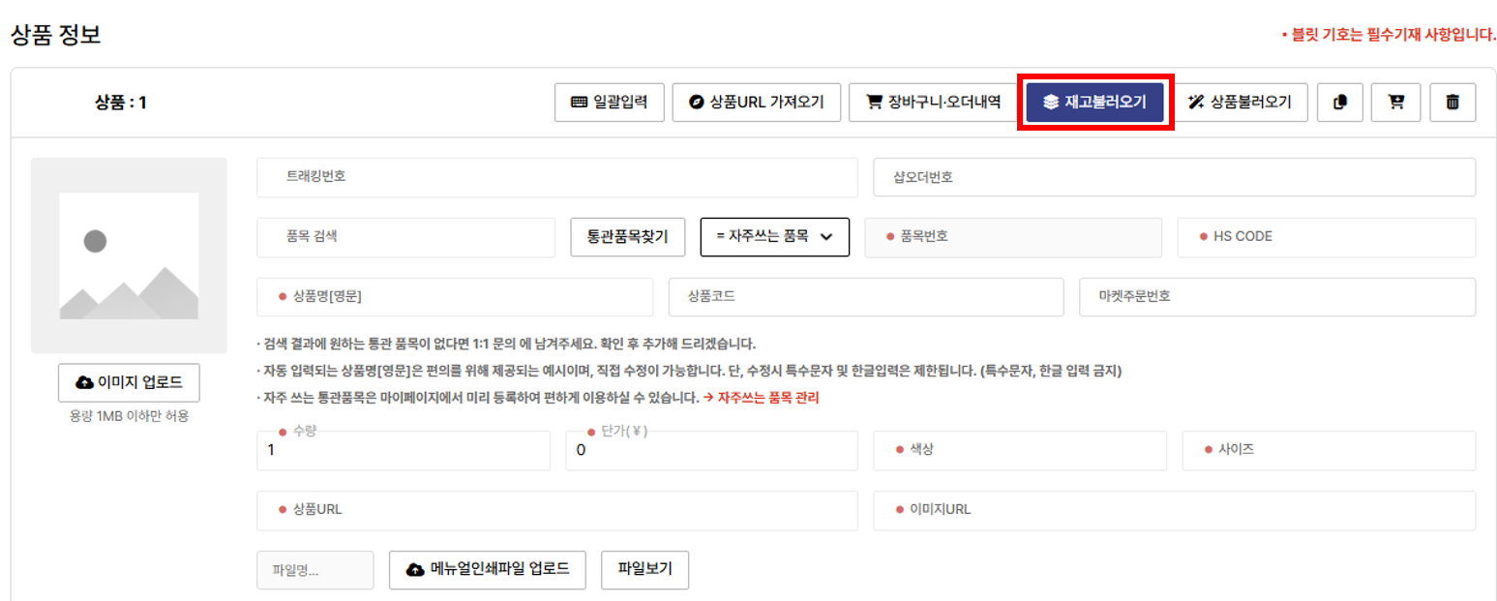
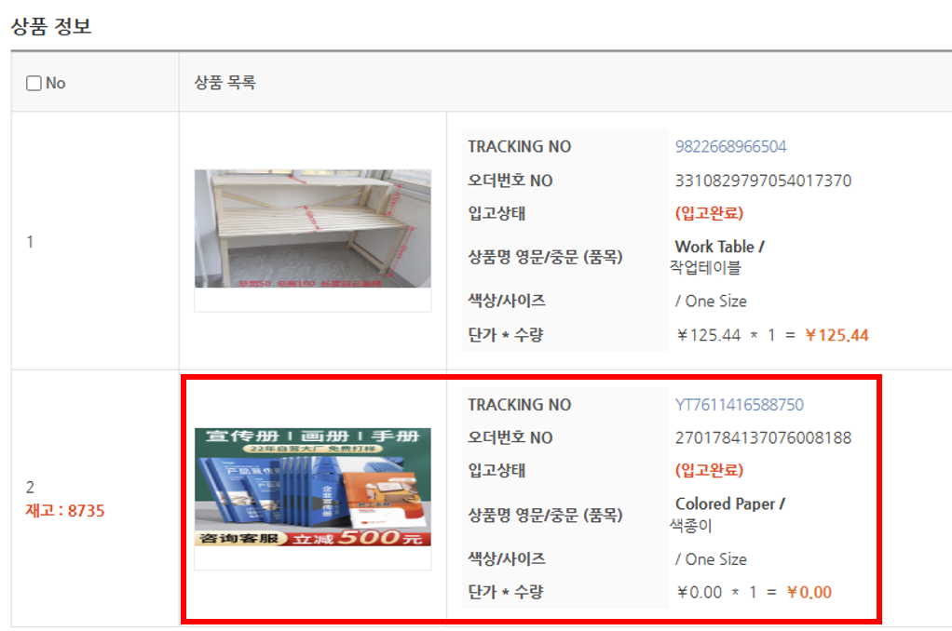
배대지 신청 시 재고불러오기로 전단지 추가
고객 배송을 위한 배대지 신청 시, 재고불러오기 기능을 통해 재고로 등록된 전단지를 1장 추가하여 함께 등록합니다.
💡 처음 진행 시 배대지에 카톡으로 안내 필요 - 세관 신고 시 팜플렛 제외하고 제품만 신고해 달라고 요청

Slide 7
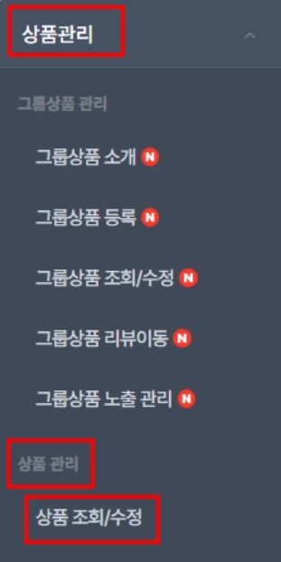
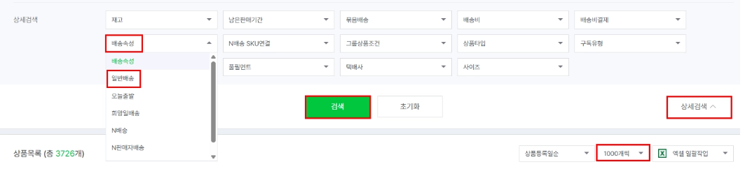
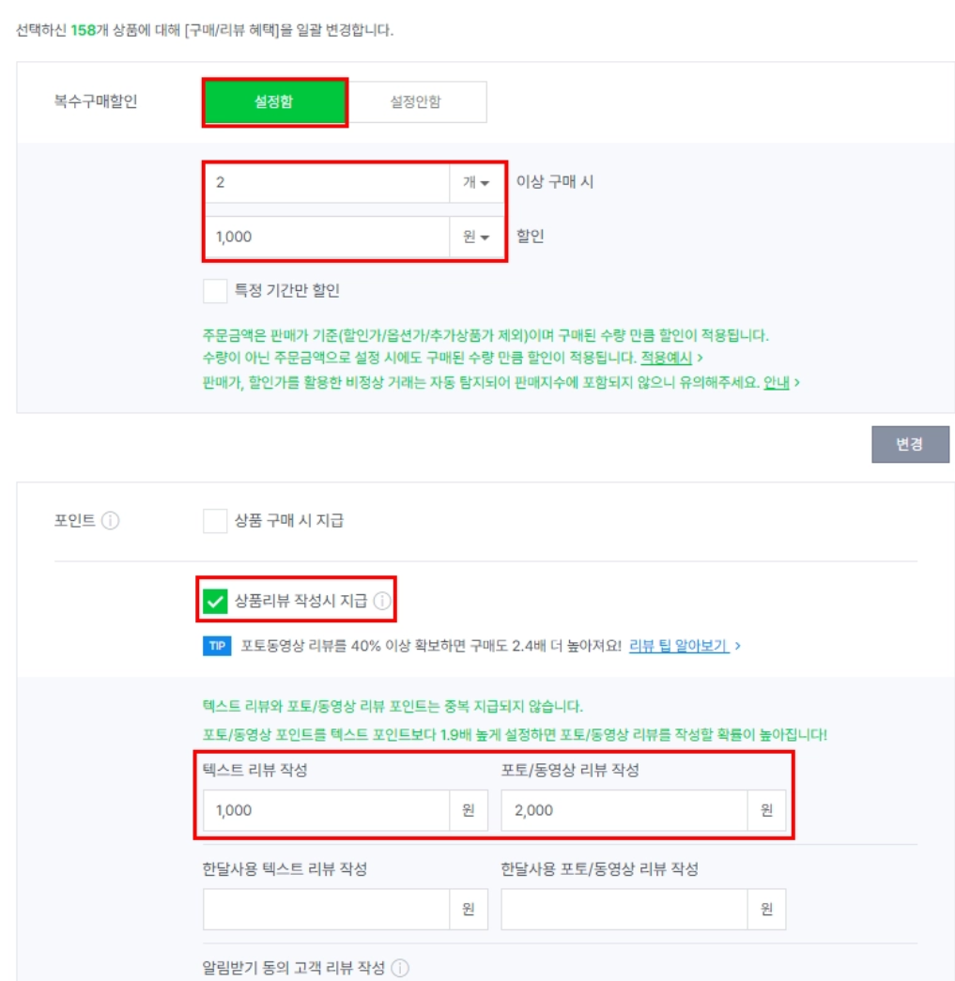
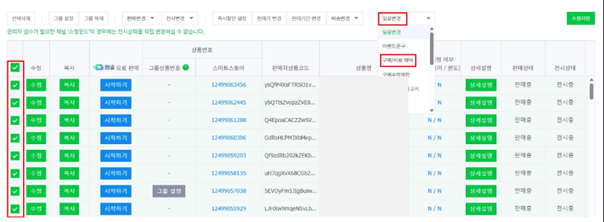
스마트스토어 리뷰 혜택 등록
스마트스토어에서 일괄로 리뷰 포인트를 설정합니다.
STEP 1 상품관리 > 상품조회/수정
STEP 2 상세검색 → 배송속성: 일반배송 + 1000개씩 검색
STEP 4 포인트 설정 후 변경
STEP 3 전체선택 → 일괄변경 → 구매/리뷰 혜택
💡 텍스트/포토 리뷰 포인트는 전단지에 기재한 금액과 동일하게 세팅하세요

Slide 8
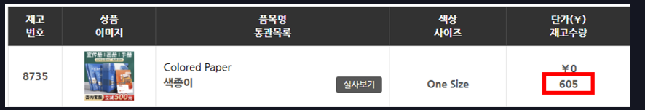
배대지 신청 시 재고불러오기로 전단지 추가
고객 배송을 위한 배대지 신청 시, 재고불러오기 기능으로 등록된 전단지를 1장 함께 추가합니다.
📌 재고불러오기 상품 발송 배대지 신청 시 [재고불러오기] 버튼을 클릭해 재고로 등록된 전단지를 1장 추가합니다. 💡 처음 진행 시 배대지에 카톡으로 안내
세관 신고 시 팜플렛 제외하고 제품만 신고해 달라고 요청

Slide 9
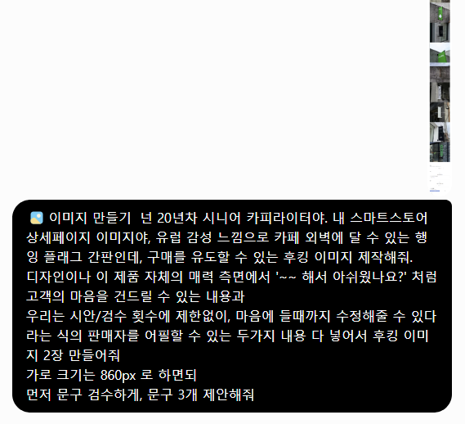
후킹 이미지 제작 — GPT 프롬프트 활용법
전환 유도를 위해 GPT를 활용하여 후킹 이미지를 제작하고 상세페이지 상단에 리뷰 이미지와 함께 추가합니다.
프롬프트 핵심 요소
• 20년차 시니어 카피라이터 역할 지정
• 유럽 감성 행잉 플래그 간판 상세페이지
• 구매 유도할 수 있는 후킹 이미지 요청
• 고객 마음을 건드리는 감성 문구
• 판매자를 어필할 수 있는 두 가지 내용
• 가로 860px / 문구 3개 제안 요청
🔗 프롬프트 예시: https://chatgpt.com/share/6a47bd05-3024-83ee-a302-a5b6cb9ccd00

Slide 10
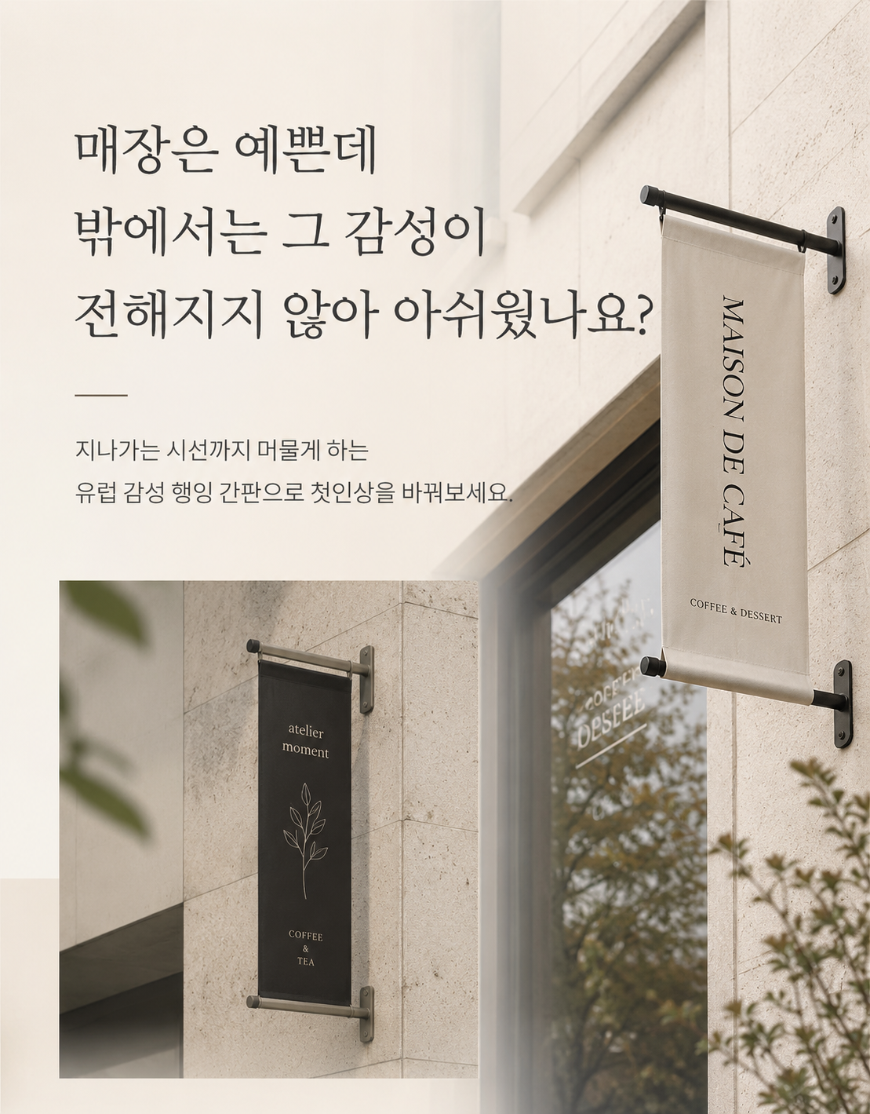
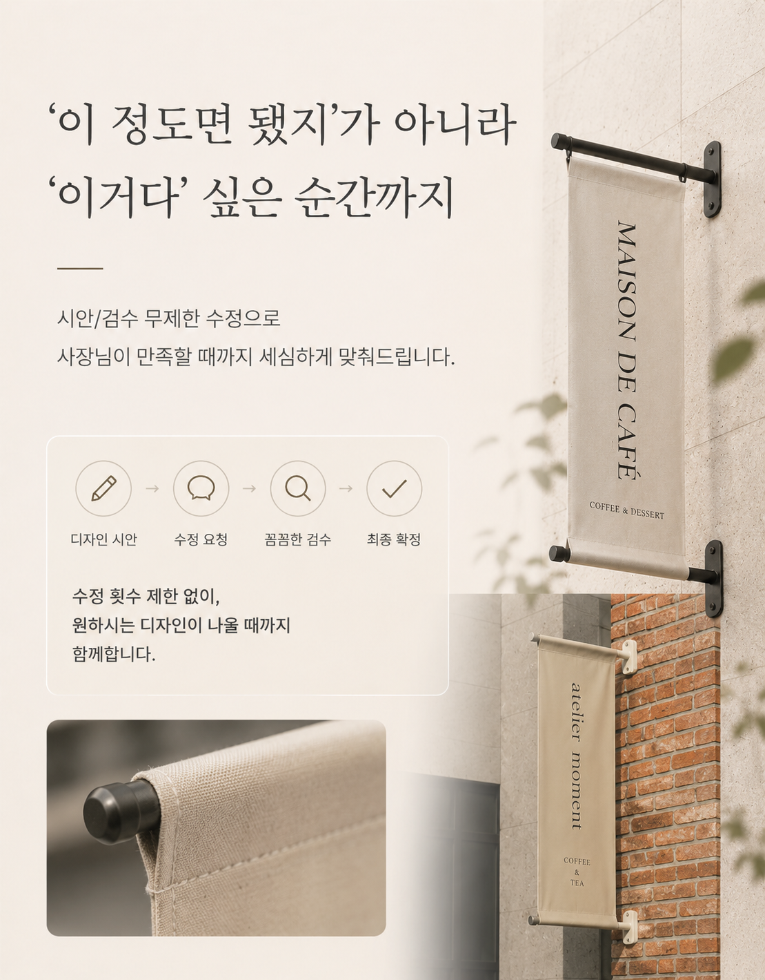
후킹 이미지 결과물 — ChatGPT 생성 예시
ChatGPT가 생성한 후킹 이미지 결과물입니다. 상세페이지 상단에 리뷰 이미지와 함께 배치합니다.
활용 방법
• 리뷰 이미지와 함께 상세페이지 상단에 배치
• 감성 문구로 구매 욕구 자극
• 수정 무제한으로 만족스러운 결과물 완성

Slide 11
유입 링크/배너 — 실전 적용법
상세페이지 안에 다른 상품으로 유도하는 URL을 넣는 두 가지 방법이 있습니다.
방법 1 | 배너 이미지 + URL 연결
방법 2 | 위젯으로 상품 유도
배너 이미지를 먼저 만든 후, 상품 URL 또는 검색결과 URL을 연결하는 방식 • 불사자에서도 가능 • 스마트스토어 상품 수정 화면의 스마트에디터에서 편집
상세페이지 내 위젯을 삽입해 타깃 상품으로 자연스럽게 유도하는 방식 • 스마트에디터 위젯 기능 활용 • 이미지 없이도 상품 카드 형태로 노출 가능 • 설정이 간단하고 모바일에서도 잘 보임
→
💡 실전 활용 포인트
• 유입용 저가 상품 상세페이지
→ 마진 높은 메인 상품 배너 심기
• 배너 문구 예시: "이 상품이 더 인기예요 👉", "함께 많이 찾는 상품"
• ⚠️ 유도하되 표기는 정직하게 — 거짓 할인·오해 유발 → 다크패턴 규제 대상

Slide 12
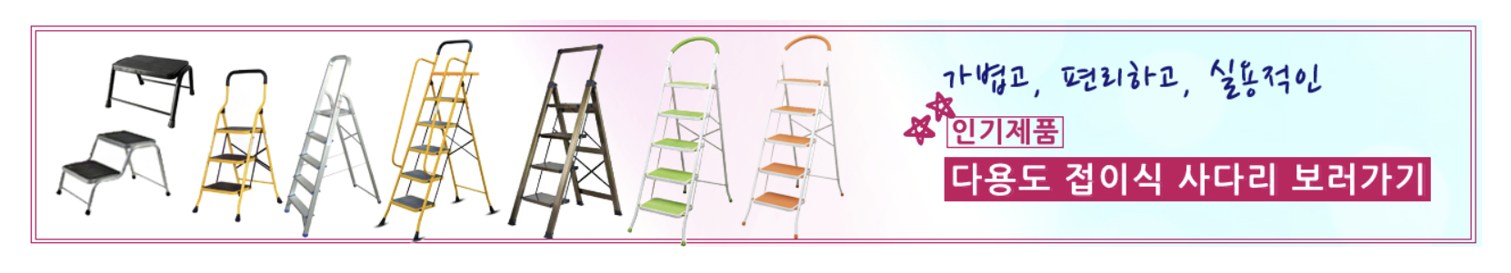
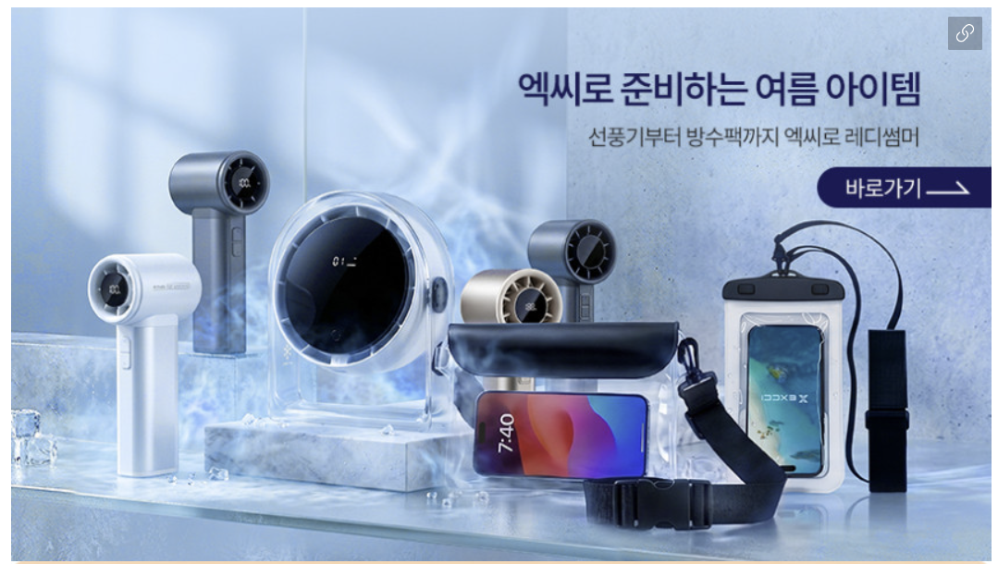
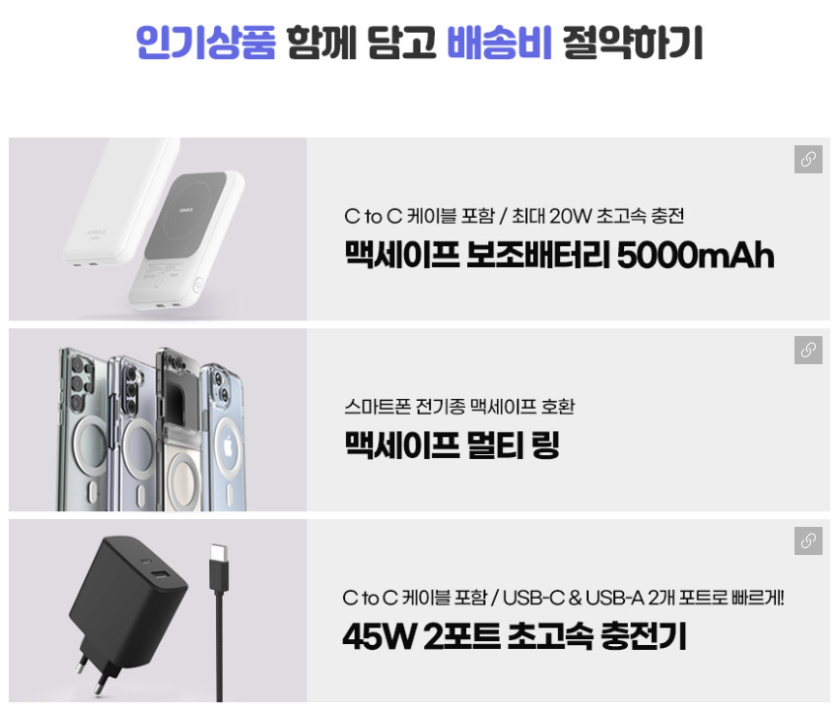
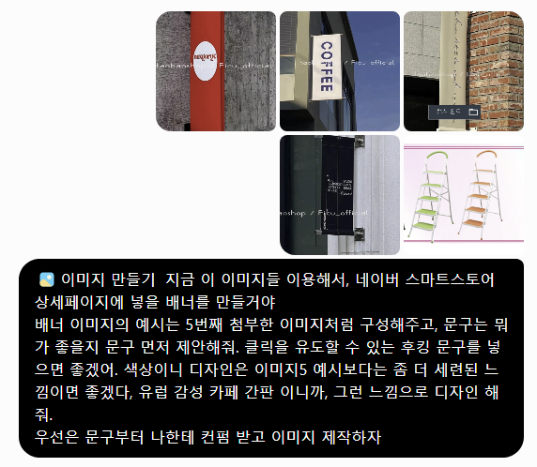
배너 이미지 만들기 — 예시 & 제작 방법
유입을 유도하는 배너 이미지 예시 3가지 — 이런 이미지를 만들어 상세페이지에 삽입합니다.
예시 1 사다리 상품 배너
예시 2 여름 시즌 배너
예시 3 인기상품 묶음 배너
💡 배너 이미지 어떻게 만드나요? — ChatGPT로 문구 + 이미지 동시 제작
ChatGPT에 제품 정보와 원하는 분위기를 알려주면
배너 문구와 이미지를 함께 만들어 줍니다.
🔗 GPT 프롬프트 예시: https://chatgpt.com/c/6a476f76-db38-83e8-b38b-16a8ddf23cf2

Slide 13

ChatGPT가 만들어 준 배너 이미지 — 실제 결과물
유럽 감성 카페 간판 이미지를 요청했을 때 ChatGPT가 생성한 배너 결과물입니다.
🔗 배너 예시 상품: https://smartstore.naver.com/braveyong/products/13650813092

Slide 14
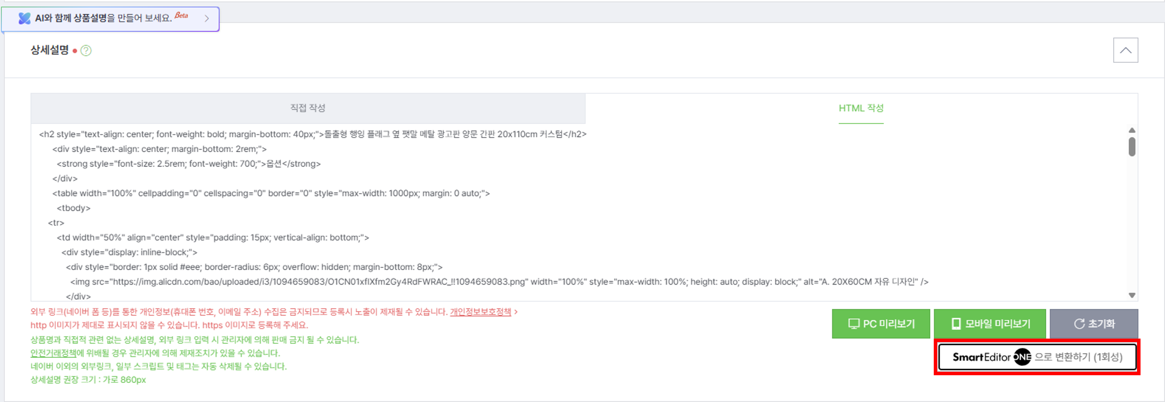
배너 삽입 방법 — STEP 1
상품 수정 페이지에서 스마트에디터로 상세페이지를 수정합니다.
👉 기존에 HTML로 작성된 상세페이지라면, 우측 하단의 [SmartEditor ONE으로 변환하기] 버튼을 클릭합니다.

Slide 15
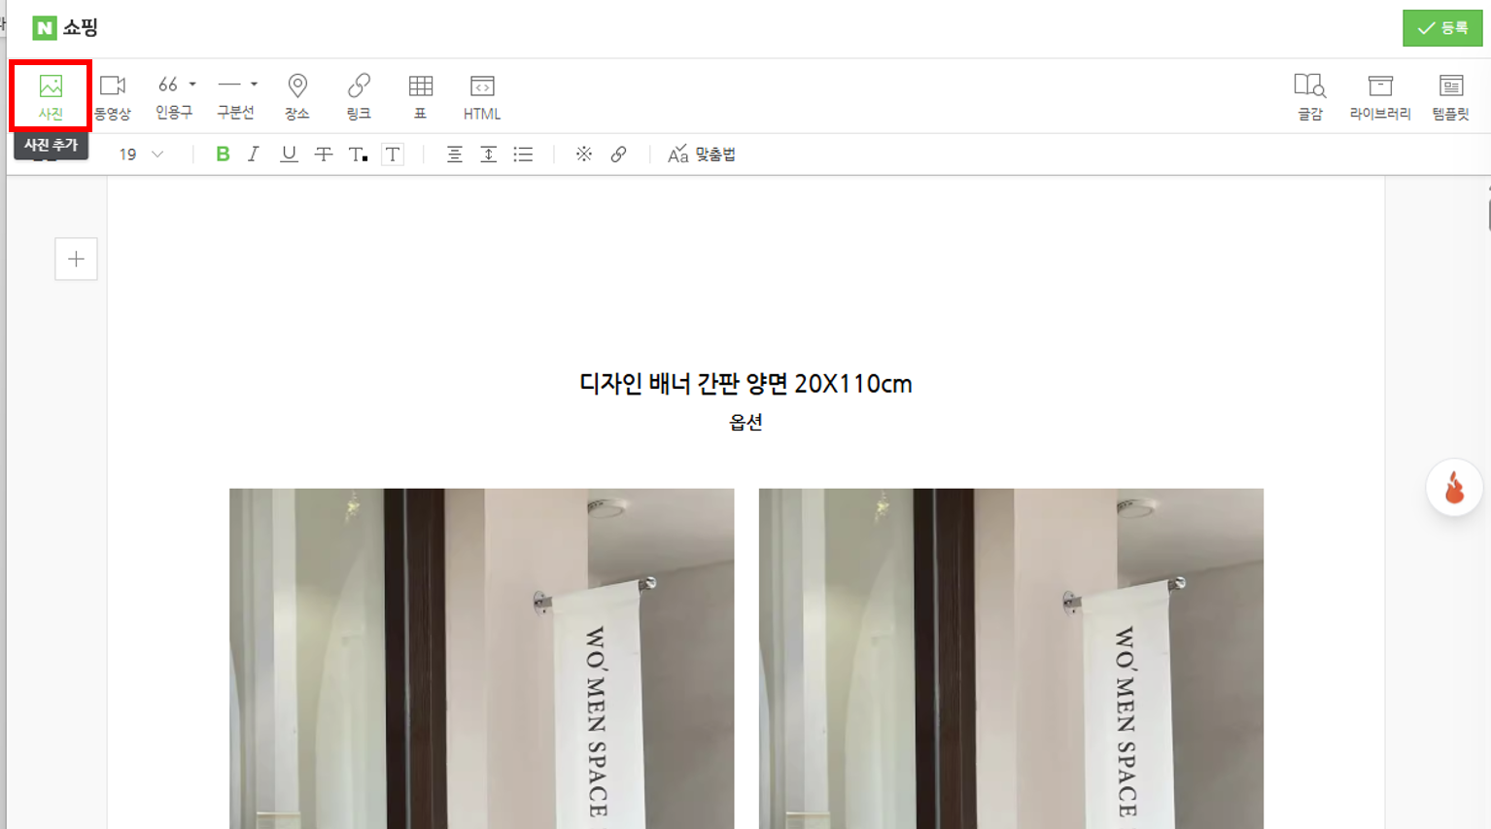
배너 삽입 방법 — STEP 2
스마트에디터 상단의 [사진] 버튼을 클릭합니다.

Slide 16
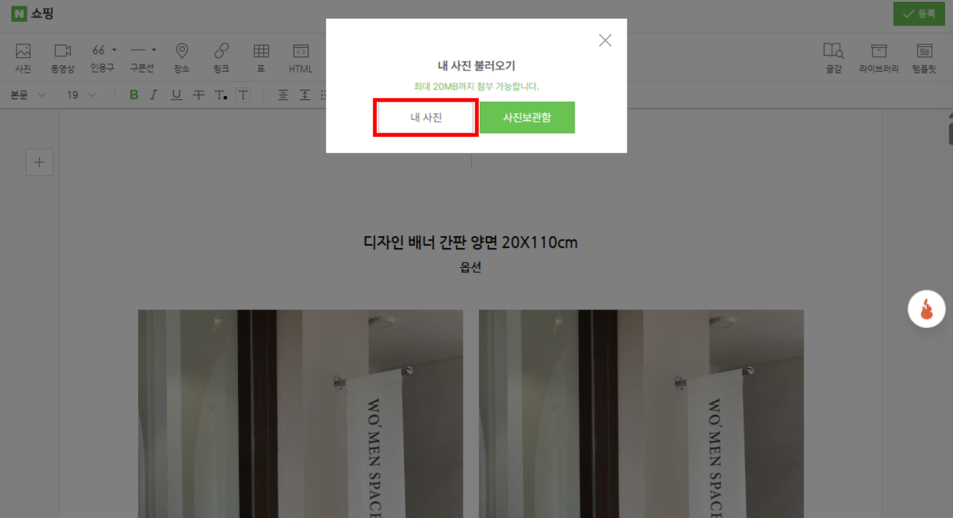
배너 삽입 방법 — STEP 3
[내 사진] 버튼을 클릭한 후, 저장해 둔 배너 이미지를 선택합니다.

Slide 17
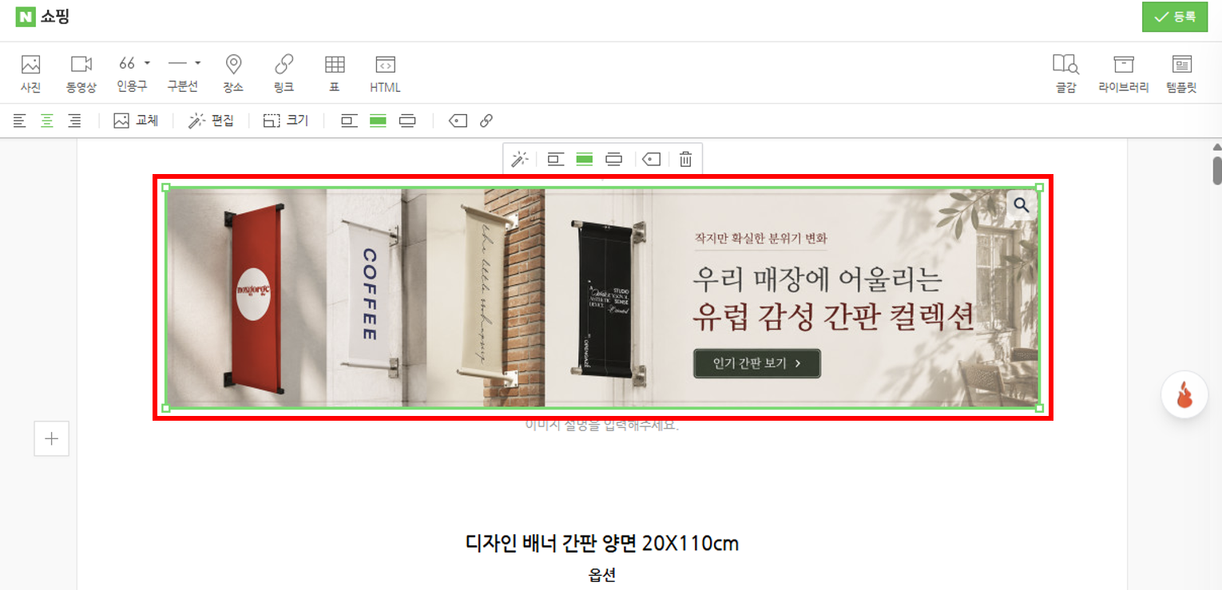
배너 삽입 방법 — STEP 4
배너 이미지가 상세페이지에 삽입된 것을 확인합니다.

Slide 18
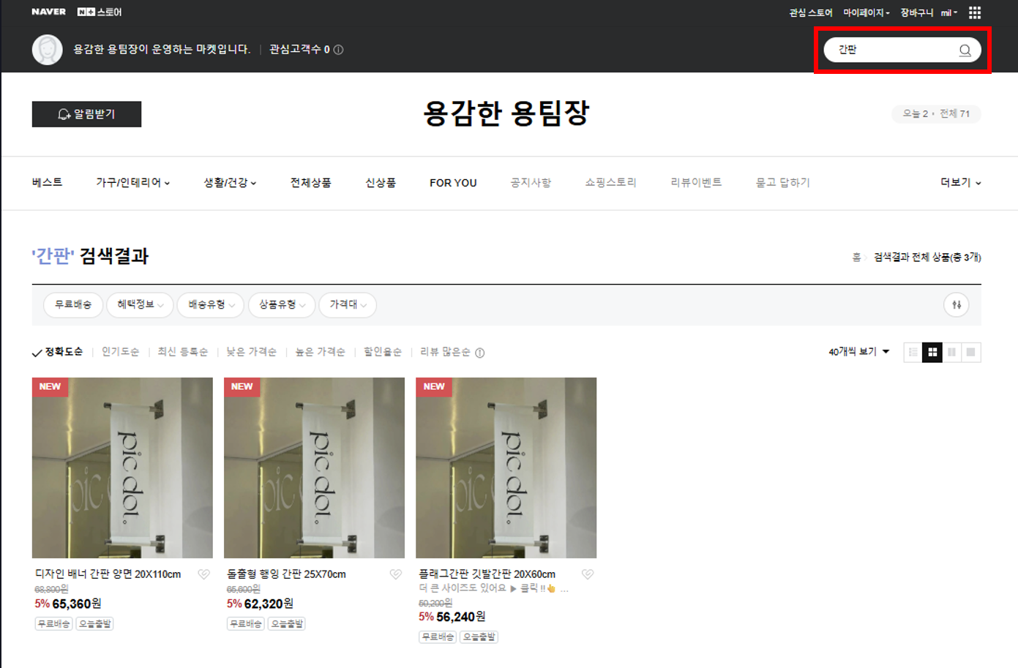
배너 삽입 방법 — STEP 5
배너에 연결할 URL — 카테고리 URL 또는 키워드 검색결과 URL을 활용합니다.

Slide 19
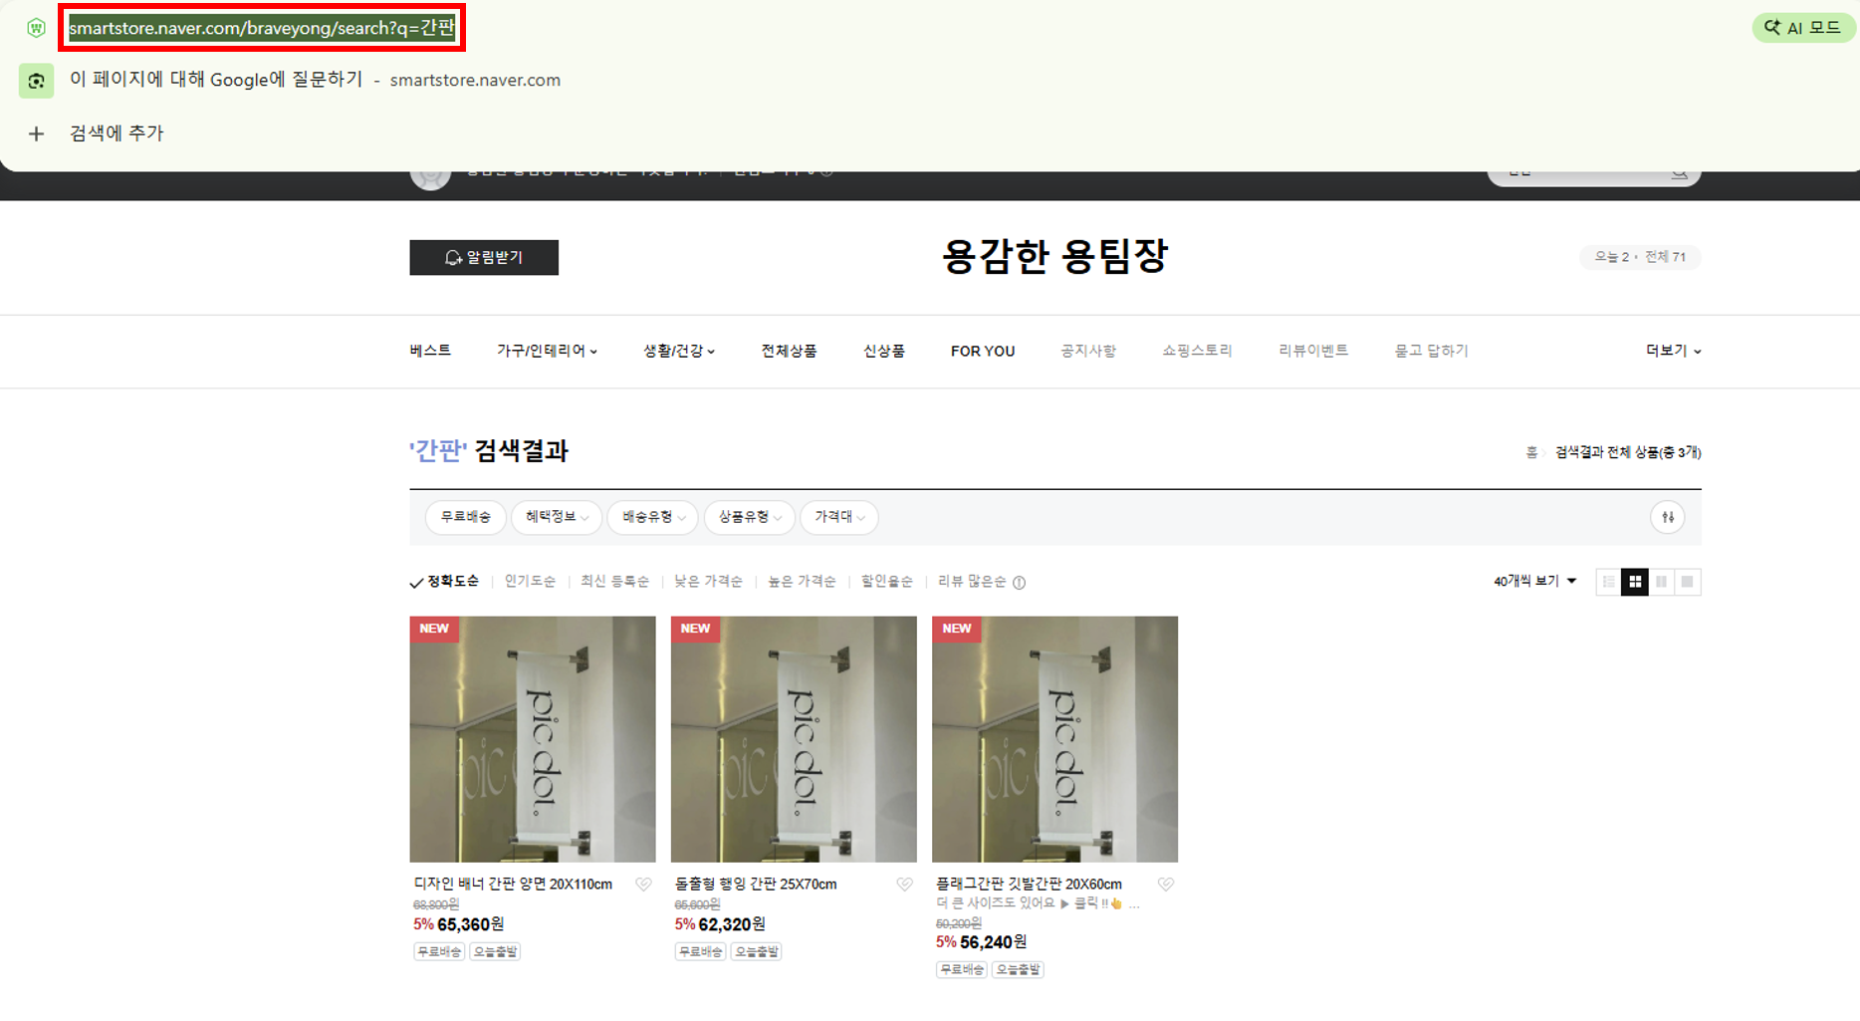
배너 삽입 방법 — STEP 6
예시 — '간판'으로 검색한 결과 URL을 복사합니다. ( smartstore.naver.com/braveyong/search?q=간판 )

Slide 20
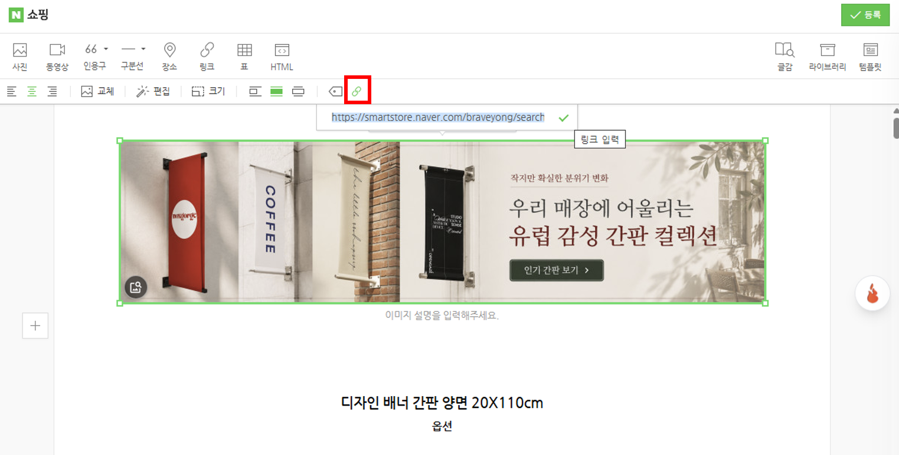
배너 삽입 방법 — STEP 7
스마트에디터에서 배너 이미지를 선택 → 링크 버튼 클릭 → 복사한 URL을 붙여넣습니다.

Slide 21
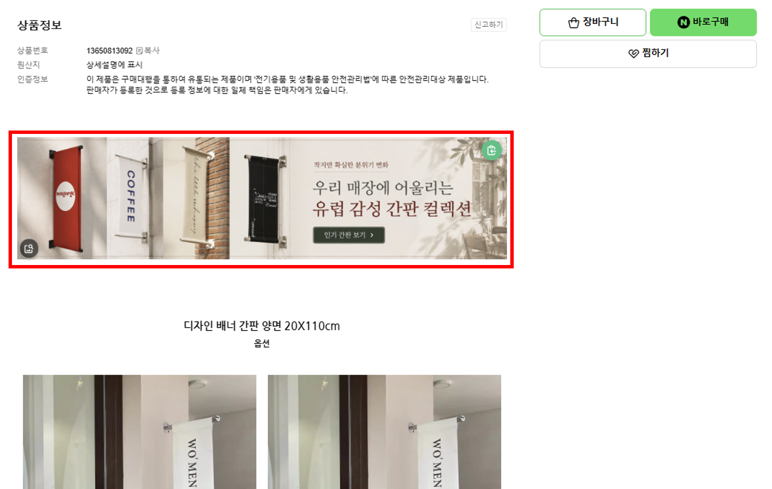
배너 삽입 방법 — STEP 8 완료!
상품 상세페이지 안에 배너가 성공적으로 삽입됐습니다.
🔗 배너 예시 상품: https://smartstore.naver.com/braveyong/products/13650813092

Slide 22
위젯 삽입 방법 — STEP 1
상품 수정 페이지에서 스마트에디터로 상세페이지를 수정합니다.
👉 배너(이미지)가 아닌 위젯(텍스트 상품 카드)으로 내부 유입을 만드는 방법입니다.

Slide 23
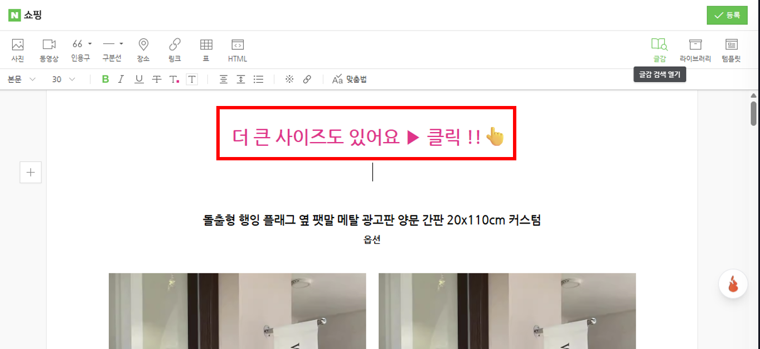
위젯 삽입 방법 — STEP 2
위젯 위에 클릭을 유도하는 문구를 먼저 작성합니다.

Slide 24
클릭 유도 문구 예시 모음
위젯 위에 넣는 클릭 유도 문구 — 상황에 맞게 골라서 사용하세요.
↓↓↓ 옵션목록에 없는 상품 구매하기 ↓↓↓
🔍 이 상품도 같이 보셨나요?
💡 이걸 찾으시는 분들이 많아요
⚠️ 품절 전에 확인하세요
👇 함께 구매하면 더 좋은 상품
👆 사이즈가 고민되신다면? 여기서 확인하세요
📐 더 크고 작은 사이즈도 있어요 → 클릭
🔍 원하는 사이즈가 없으신가요? 여기 있습니다

Slide 25
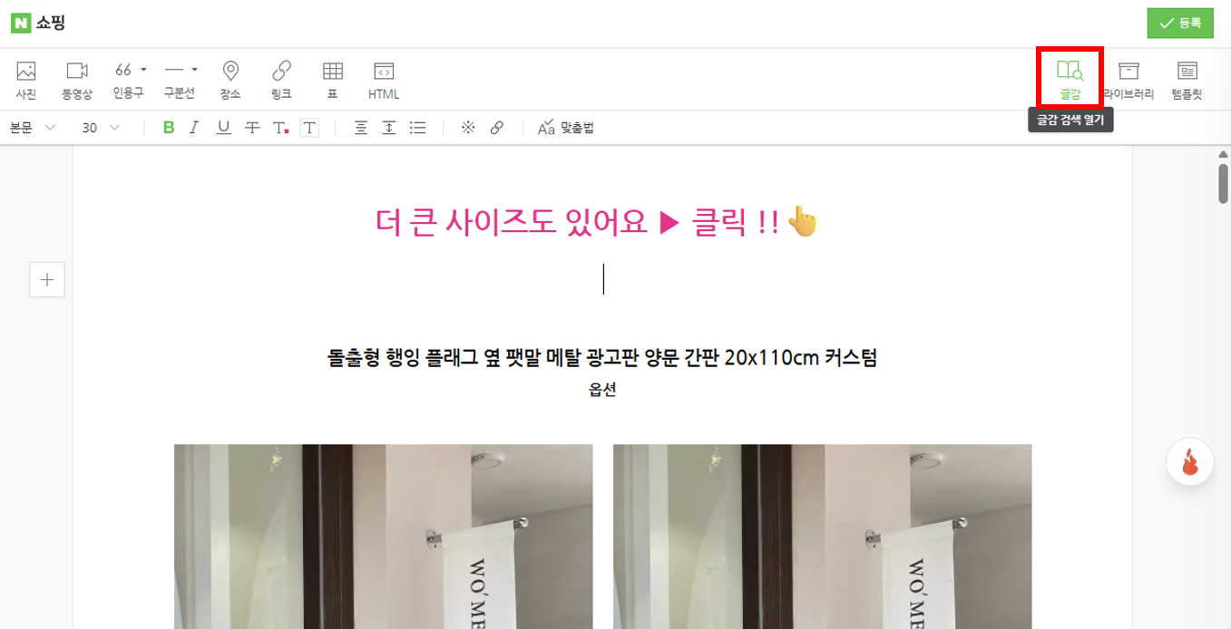
위젯 삽입 방법 — STEP 3
스마트에디터 우측 상단의 [글감] 버튼을 클릭합니다.

Slide 26
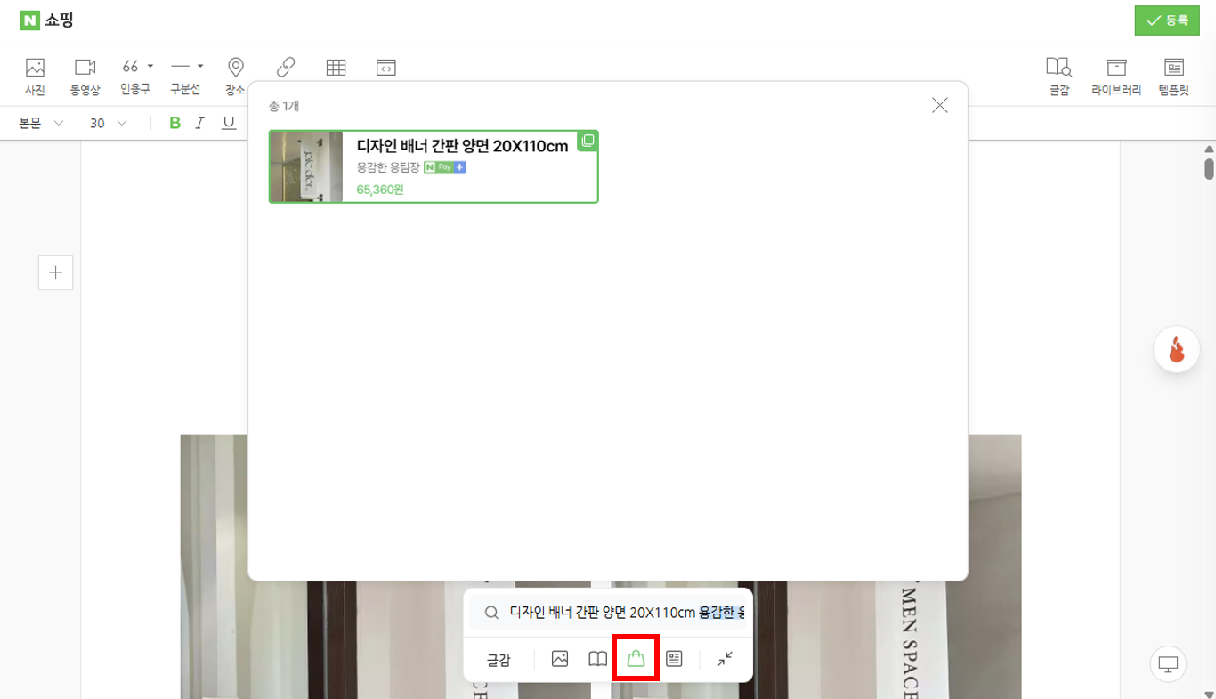
위젯 삽입 방법 — STEP 4
하단 검색창에서 [쇼핑] 글감 아이콘을 클릭합니다.

Slide 27
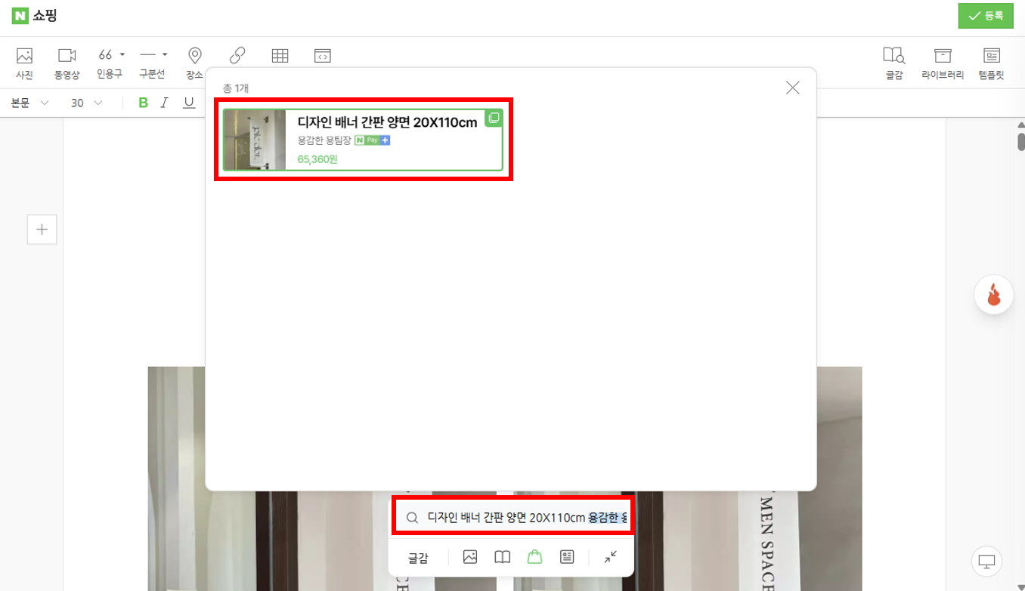
위젯 삽입 방법 — STEP 5
위젯을 넣고 싶은 상품의 상품명 + 마켓명을 함께 입력해서 검색합니다.
⚠️ 마켓명 없이 검색하면 연관 상품이 많이 뜹니다. 반드시 상품명 + 마켓명을 함께 입력하세요!

Slide 28
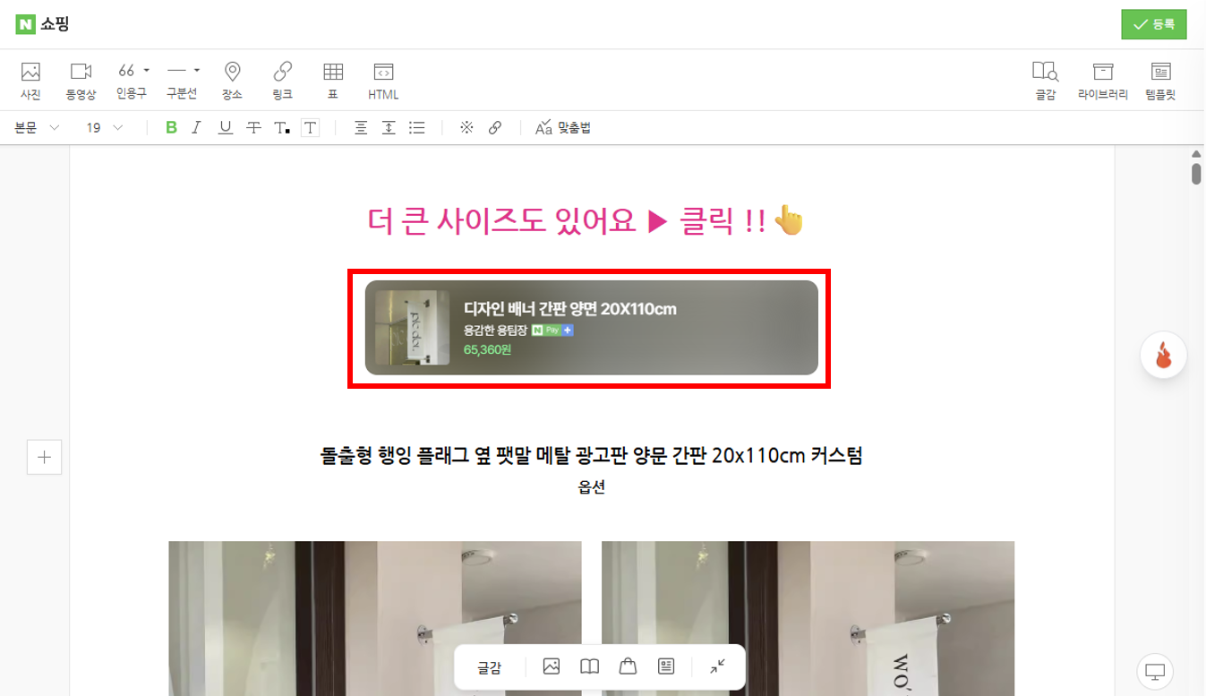
위젯 삽입 방법 — STEP 6 완료!
위젯이 상세페이지에 삽입됐습니다. [등록] 버튼을 눌러 상품 수정을 완료합니다.
🔗 위젯 예시 상품: https://smartstore.naver.com/braveyong/products/13650791367

